Slide 1

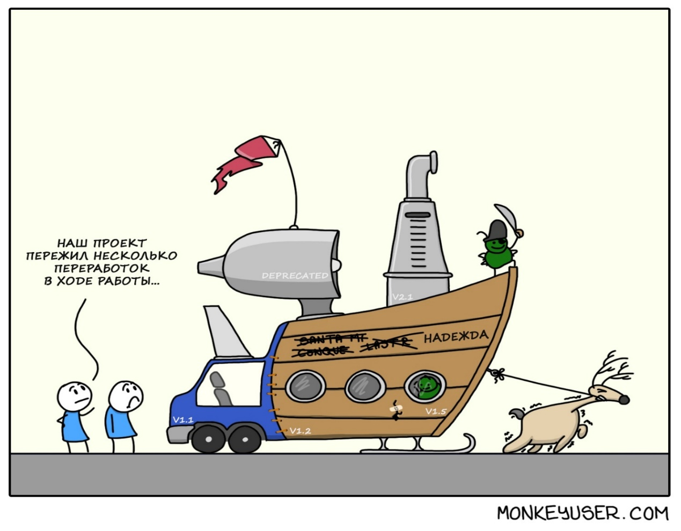
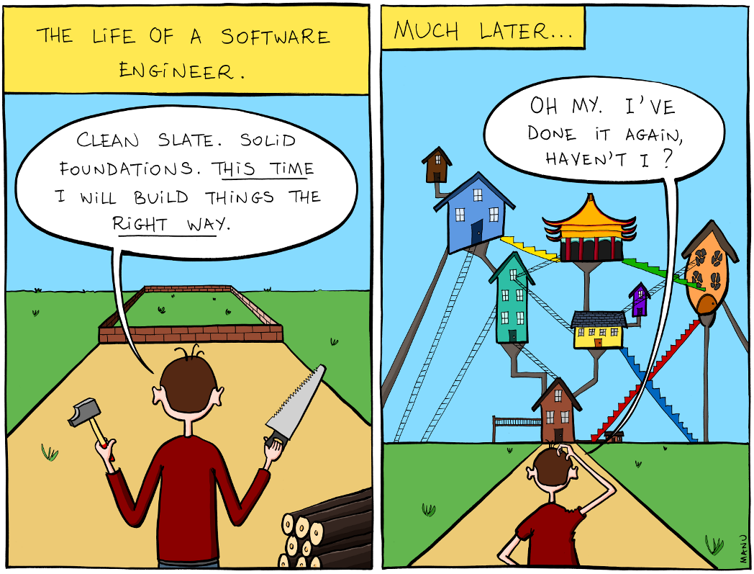
Code Review
Курс «Технологии и методы программирования»
© Валерий Студенников

Slide 2
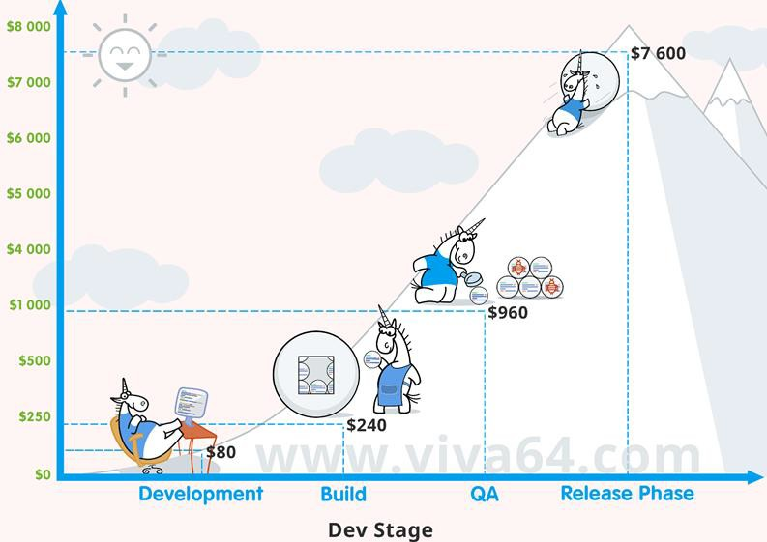
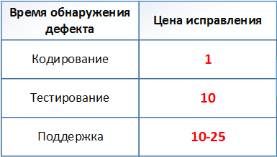
Стоимость исправления дефекта
Из книги С. Макконела "Совершенный Код"
Поэтому лучше выявлять проблемы в коде раньше, чем позже.
Источник: https://www.nist.gov/sites/default/files/documents/director/planning/report02-3.pdf

Slide 3
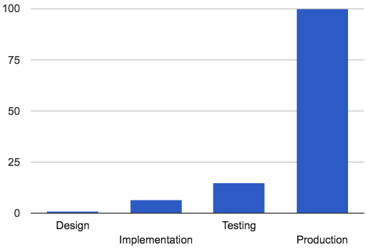
Стоимость исправления дефекта
Профит внедрения различных практик
По информации из Capers Jones, Olivier Bonsignour “The Economics of Software Quality”

Slide 4
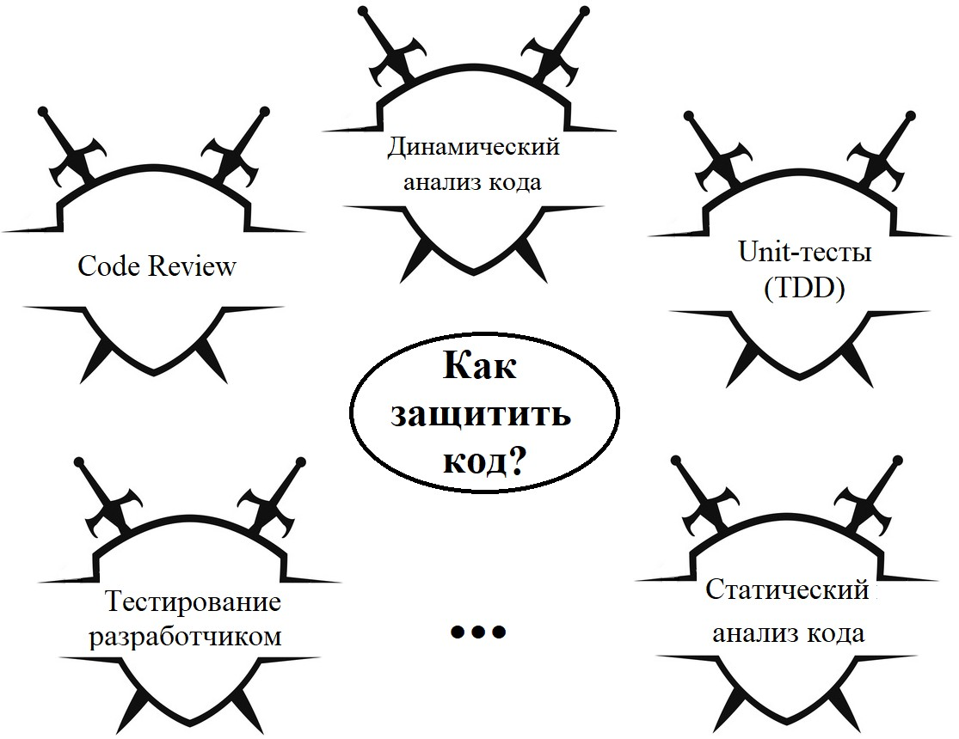
Способы поддержания качества кода (предотвращение дефектов)
Статический анализ кода
Обзор кода (code review)
Юнит-тесты (или TDD)
Тестирование новой функциональности самим разработчиком
Динамический анализ кода

Slide 5
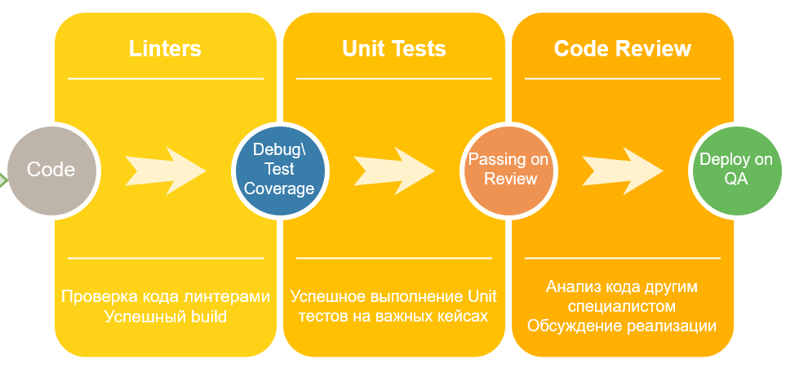
Обеспечение качества кода
Статические анализаторы
Модульные тесты
Code review

Slide 6
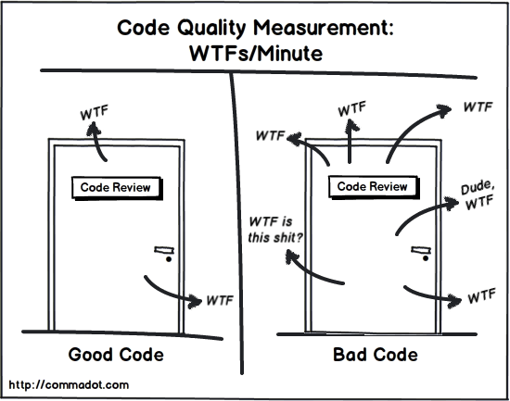
Что такое Code Review
Code review или инспекция кода или рецензия кода или ревизия кода — проверка исходного кода программы (или изменений / коммита / pull request) (коллегой по команде) с целью обнаружения ошибок и недочётов в коде, которые остались незамеченными в начальной фазе разработки.
Design Review / Ревью архитектуры — высокоуровневая ревизия решения до начала кодирования.
Выгоднее находить недочёты и ошибки на ранних стадиях разработки, а не при финальном тестировании или эксплуатации системы!

Slide 7
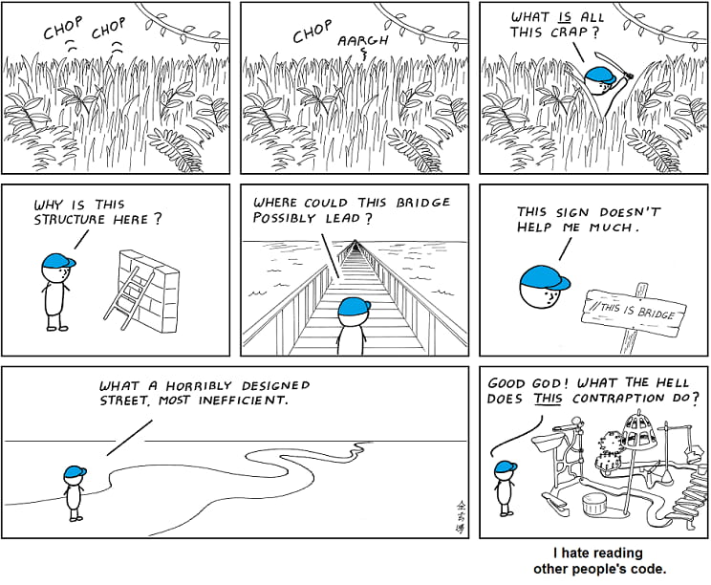
Для чего нужен Code Review?
Эффект наблюдателя
Поиск багов
Поиск более удачных решений
Шеринг знаний
Погружение в код команды
Обучение на коде коллег

Slide 8
На что обращать внимание?
Ошибки в алгоритме
Понятность / читабельность кода
В т.ч. соответствие принятым стандартам
Архитектура / дизайн
Разделение на модули / классы / функции
Сцепление / связность (Cohesion и Coupling)
Запахи и плохие практики (см. Стандарты кодирования)
Алгоритмы и структуры данных
Их корректность / эффективность / адекватность применения
Утечки ресурсов!
Потенциальные проблемы с производительностью
Потенциальные проблемы с безопасностью / уязвимости
Наличие и достаточность модульных тестов
Соответствие реализации и ТЗ
Достаточность логирования

Slide 9
Кто проводит ревью?
Ведущие разработчики (тех. лиды)
Одинаковые требования / Единообразие кода
Гуру делится опытом
Более качественные рекомендации
Люди перегружаются работой
Не происходит обучения новичков на коде более опытных
Только выборочная проверка (т.к. мало времени)
Скорее всего долго ждать (т.к. опытные разработчики перегружены работой)
Более важные задачи в приоритете, на ревью зачастую не хватает времени
Ответственные за данный модуль / компонент
Единообразный код / подходы в модуле
Мейнтейнер хорошо понимает свой код / модули и за него болеет
А как же «совместное владение кодом»?
Любые разработчики
Совместное владение кодом
Взаимо-обучение, обмен опытом, люди лучше понимают систему целиком
Не всегда глубокое / качественное ревью

Slide 10
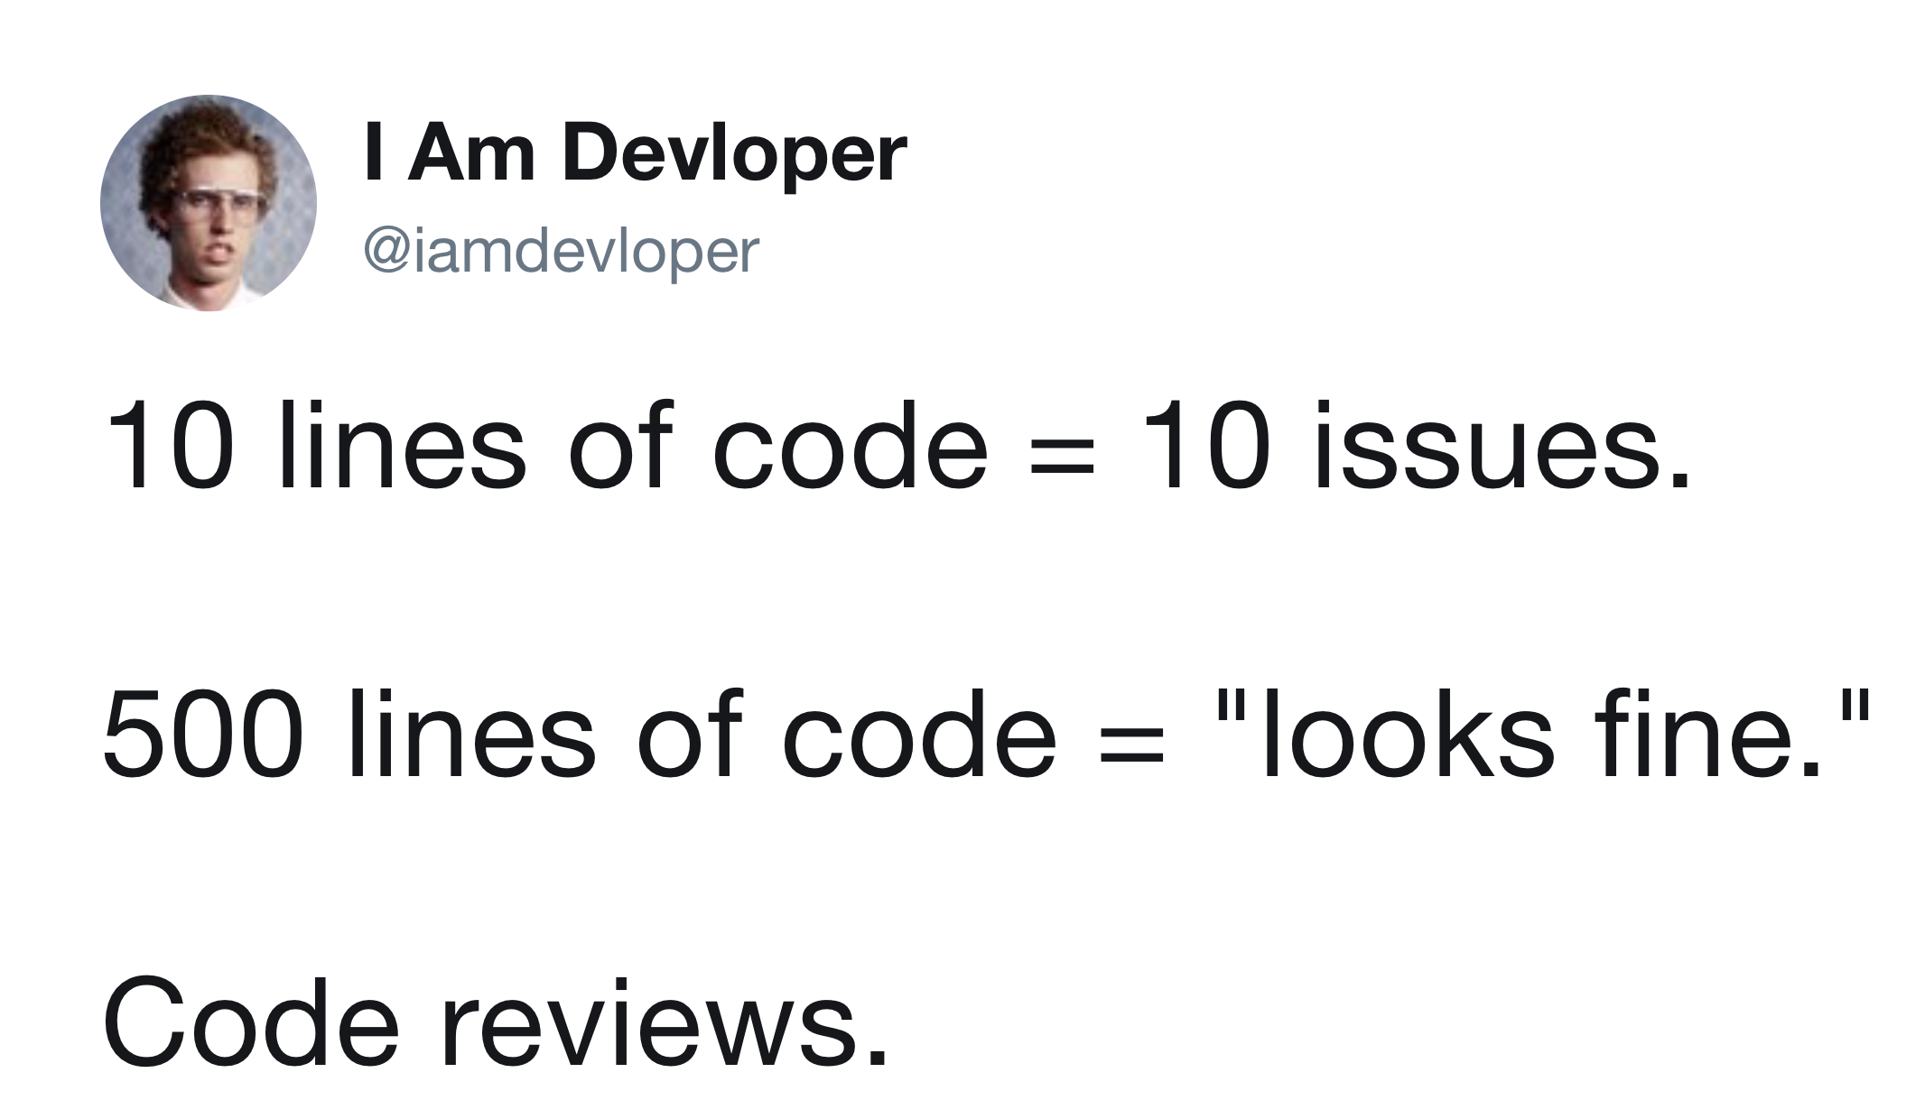
Как проводить ревью
Выработать требования к ревью
Описать в виде какой-то документации
Стандарты оформления кода
Что именно проверяем?
Какими инструментами пользуемся и как?
Участвуют все члены команды (не только самые опытные)
Регулярные небольшие коммиты
Атомарные коммиты, не смешиваем различные виды активностей (рефакторинг + новый код) в один коммит
Автоматизируем всё что можно
Не пытаемся подменить человеком статический анализатор
Ревью — это советы, а не приказы
Конечные решения всегда принимает автор кода!
Ревью проходит код, а не автор!
Никакого перехода на личности!
Ревью — относительно быстрый процесс (не затягиваем на дни / недели)

Slide 11
Уровни на которых анализируется код
Код можно анализировать на различном уровне глубины / сложности:
Стилистические замечания (пробелы, отступы и т.п.)
Лучше доверить статическим анализаторам
Именования модулей / классов / методов / функций / переменных / файлов
Расположение кода / правильная декомпозиция кода
Расположен ли код в нужном нужном классе / нужном модуле / нужном файле / папке
А нужен ли вообще этот код?
Может быть такой код уже есть в проекте
Можно применить готовую библиотеку
Алгоритмы / подходы / архитектура / code design
В идеале — двигаться от сложного к простому!

Slide 12
Что не надо делать?
Не придумывать проблем (не высасывать из пальца)
Не запускать и не тестить код
Отнимает время, может не завестись, за это отвечают автотесты / отдел тестирования
Не выполнять статический анализ
Не перекладывать ответственность
За код несёт ответственность разработчик!
Ревью — это «дружеский совет»
Не вступать в дискуссии
Не нужна война в комментариях
Можно только что-то уточнить, но не спорить!
Не перегружать опытных сотрудников (тим/тех-лидов)
Не переходить на личности (токсичность атмосферы)

Slide 13
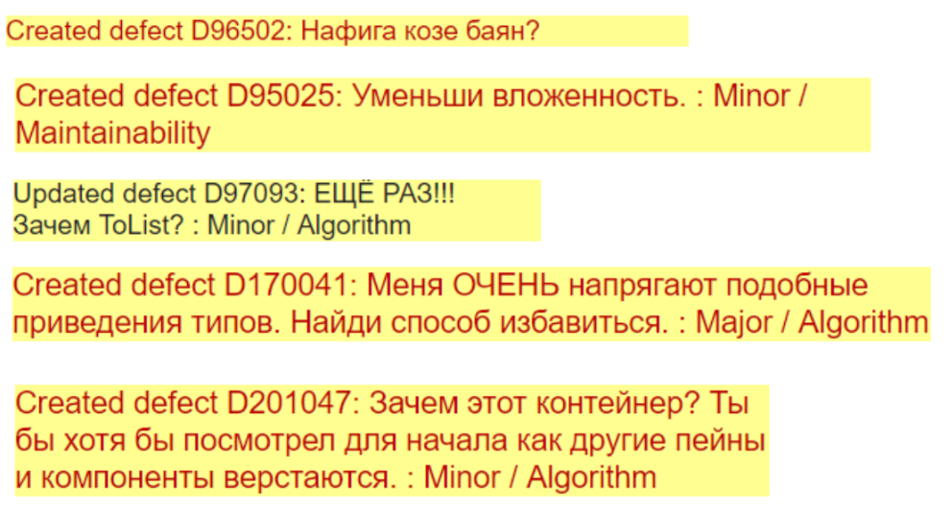
Формулировки дефектов / комментариев
Используем уважительные формулировки, не переходим на личности, не используем оскорбительных формулировок, чтобы не демотивировать разработчиков и избежать конфликтов.
Нет повелительному наклонению!
Сделай, исправь
Так не делай, делай так
Должен, обязан
По стандартам этот код выглядит так
Обычно используется такая конструкция
В проекте принято делать так
Слова: кажется, думаю, я бы сделал так
Аргументируйте позицию
Ссылки на статьи
Критикуя — предлагай!
Приводите примеры правильного кода

Slide 14
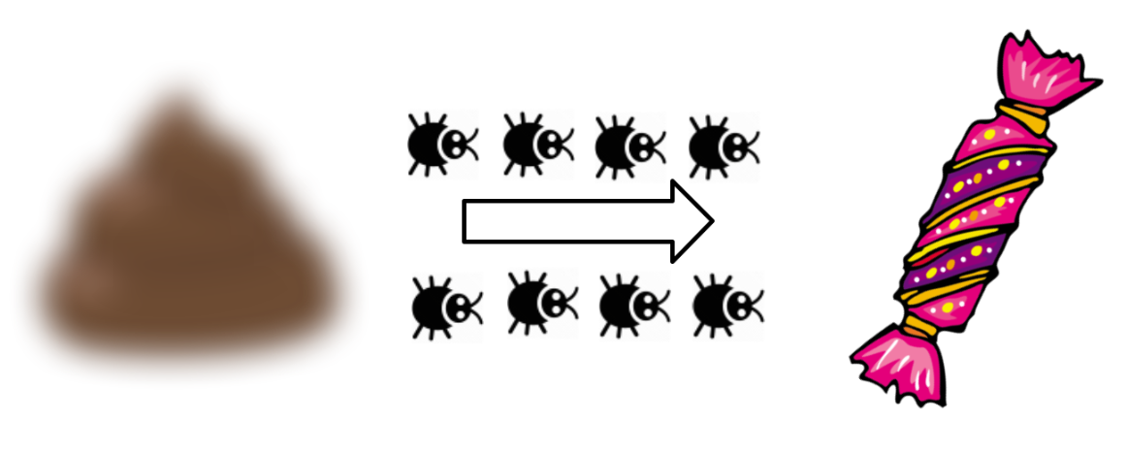
Не надо из плохого кода делать идеальный
Это отнимает очень много времени
Слишком демотивирует разработчика
За большим валом малозначительных замечаний могут затеряться действительно важные (разработчик может их проигнорировать)
«Good Enough» в противовес перфекционизму

Slide 15
Категории изменений и как их оцениваем
Новые фичи
выполнение бизнес требований,
подход к решению / дизайн решения,
эффективность / корректность алгоритмов
Структурный рефакторинг
обратная совместимость, улучшения в дизайне
Примитивный рефакторинг
читабельность кода
Удаление неиспользуемого кода
обратная совместимость
Code style и форматирование
не оценивается

Slide 16
Затраченное время на различные видов изменений
Новые фичи — дольше всего
Структурный рефакторинг — меньше, чем на фичи
Примитивный рефакторинг — 99% approve
Переименование / перемещение классов / функций — 99% approve
Удаление неиспользуемого кода — 99% approve
Code Style и форматирование — 99% approve

Slide 17
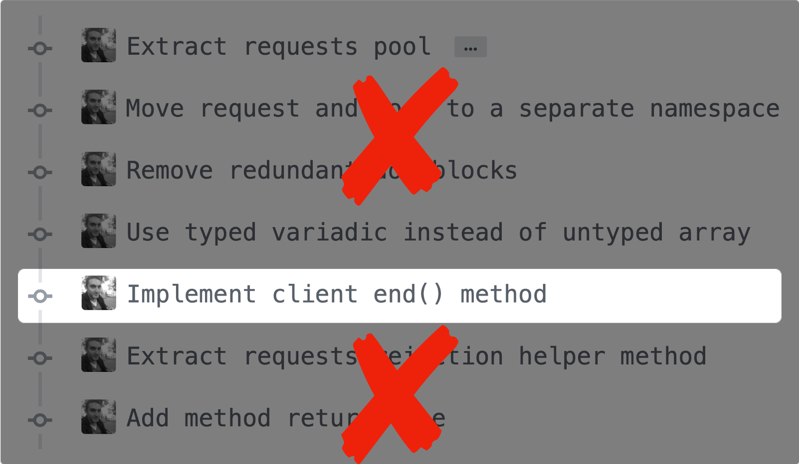
Не стоит смешивать разные вещи в одном коммите / pull request
Худшие комбинации категорий:
Функциональные изменения + рефакторинг
Переименование / перемещение класса + его рефакторинг
Машинные изменения + человеческие изменения
Используем Атомарные коммиты!
Пример «мега-изменения»

Slide 18
Оформление merge request
Относительно небольшие коммиты / MR
В названии MR — номер задачи
Понятное описание что сделано
Проверяем свой код перед созданием pull-request’а
Прогоняем код через статические анализаторы перед отдачей на ревью

Slide 19
Как отвечать ревьюеру
Поправил — ответь в тред
Если изменение очевидное — ответь с флажком resolve
Если требуется обсуждение — обсудите голосом, зафиксируйте решение в треде
Если не согласны — аргументируйте

Slide 20
Классификация замечаний
Конфликтность
- Нарушение принятых стандартов оформления кода
- Ошибка в логике - Нереализованное требование
- Читаемость - Over-engineering - Архитектура
- «Я бы сделал по другому» - Стилистика
II
I
Договариваемся о стандартах кодирования.
Избегаем вкусовщины!
Важность
III
IV
Notes:
Договариваемся о стандартах кодирования.
Избегаем вкусовщины!

Slide 21

Модерация процесса code review
Вместо того, чтобы перегружать процессом ревью опытных разработчиков / тимлидов / техлидов, лучше доверить им функции модераторов.
Функции модератора:
Следить за оформлением
Следить за токсичностью атмосферы
Добавлять ревьюеров
Помогать разрешать конфликты
В крайнем случае проводить дополнительное ревью

Slide 22
Резюме
Фокусируемся на дефектах, для которых другие методы неэффективны
Не пытаемся подменить собой статический анализатор
Ревьюим атомарные / небольшие коммиты
Назначаем ревьюером мейнтейнера (модуля / подсистемы)
Нет боксу по переписке («срачу в комментах»)
Не делаем из плохого кода идеальный

Slide 23
